Slide 1
Композиция «Животное в среде обитания»
Задание для старших подготовительных групп

Slide 2
Дорогие ребята!
Подходит к концу учебный год в Старшей Подготовительной группе.
И заканчиваем мы учебу последней контрольной работой.
Контрольная работа по композиции рассчитана на неделю, то есть 2 занятия. Просьба подойти к этому очень серьезно и ответственно, так как результаты контрольной работы повлияют на поступление в 1 класс. Задание по композиции предполагает не только демонстрацию вашего умения работать гуашью, но и проявления воображения. Данная тема будет просматриваться преподавателем в интернете, поэтому срисованная работа не будет принята.
Сроки выполнения: 25.05-31.05
Используемые материалы: Бумага для акварели формата А3, ГУАШЬ, простой карандаш HB, ластик.

Slide 3
Основные критерии оценки
1. Интересная задумка;
2. Компоновка изображения в заданном формате;
3. Узнаваемость объектов и образов;
4. Изображение сюжета;
5. Интересное, необычное цветовое решение;
6. Умение работать ГУАШЬЮ;

Slide 4
Этапы выполнения работы
После КАЖДОГО выполненного этапа работу необходимо сфотографировать и отправить на проверку своему преподавателю. (2 этапа = 2 фотографии)
I Этап. Рисунок в карандаше
II Этап. Работа в цвете.

Slide 5
Что можно изобразить
Что нельзя изобразить
Млекопитающие;
исключая
Домашние животные (кошка, собака, кролик, коза, лошадь и т.д.);
Животные Африки (слон, тигр, зебра и т.д.);
Животные Тайги (медведь, лиса, волк, лось и т.д.).
Птицы (попугай, петух, гусь и т.д.);
Вымышленные (дракон, единорог и т.д.)
Вымершие (динозавр, мамонт и т.д.);
Морские обитатели (кит, дельфин, различные рыбы и т.д.);
Людей.

Slide 6
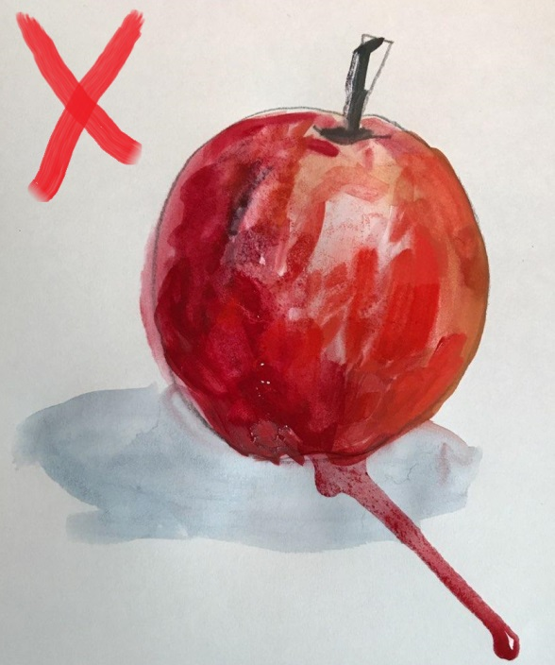
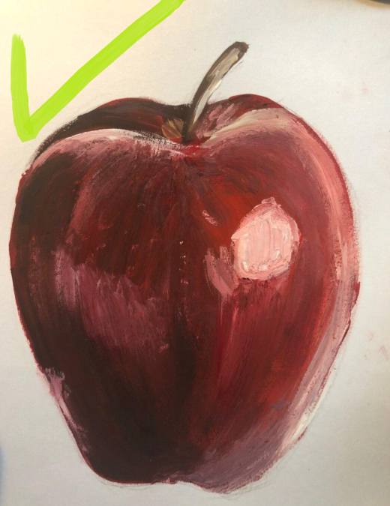
Работа ГУАШЬЮ
Краска наносится плотно;
Бумага не просвечивает;
Меньше воды больше краски;
Краска НЕ должна течь;
Не должно быть разводов;
Можно наслаивать краску;
Если в работе есть мелкие детали сначала делаем фон, а потом поверх мелкие детали.

Slide 7
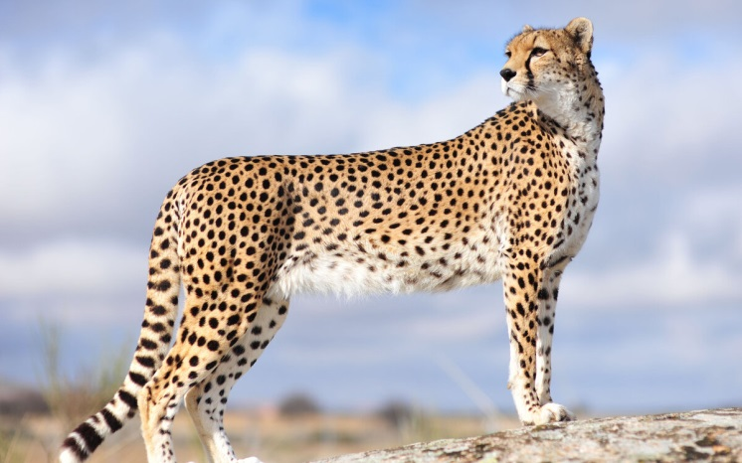
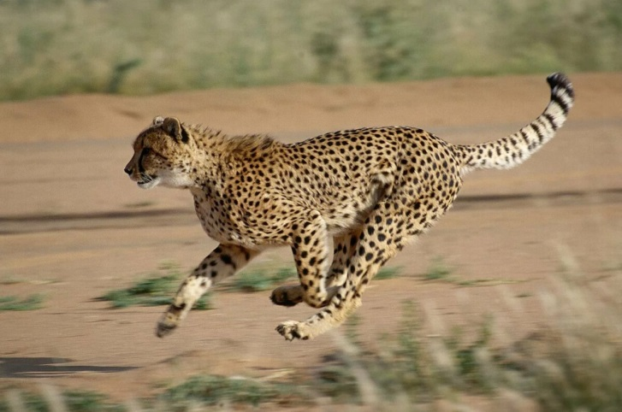
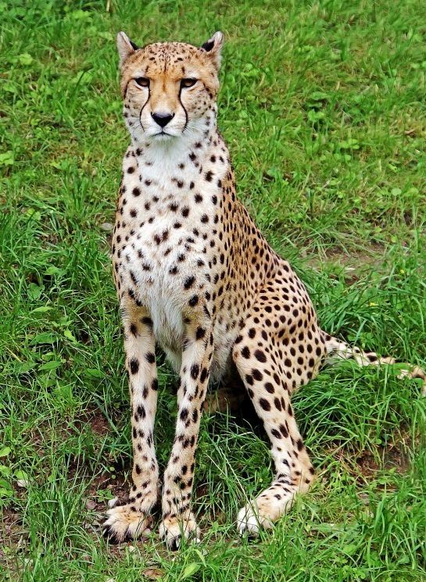
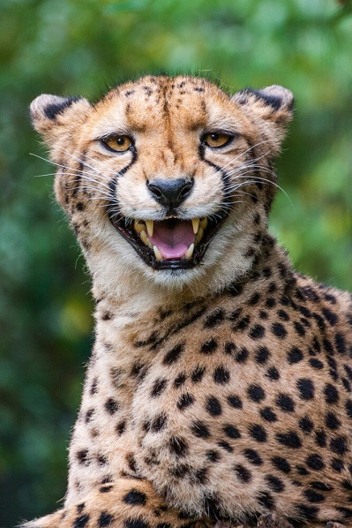
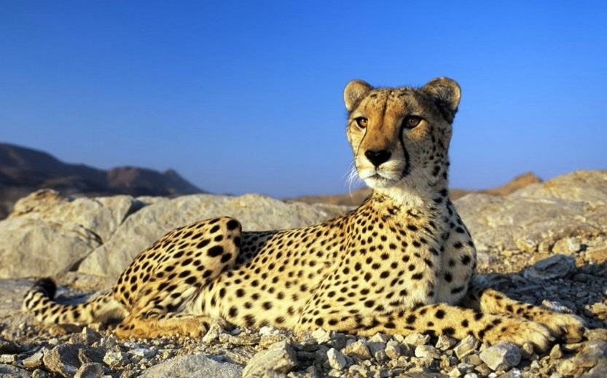
Рекомендации
Животное – центральная фигура композиции!
Изучите животное, посмотрите его фотографии с разных сторон;

Slide 8
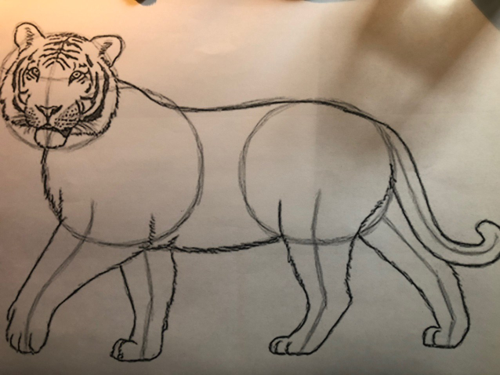
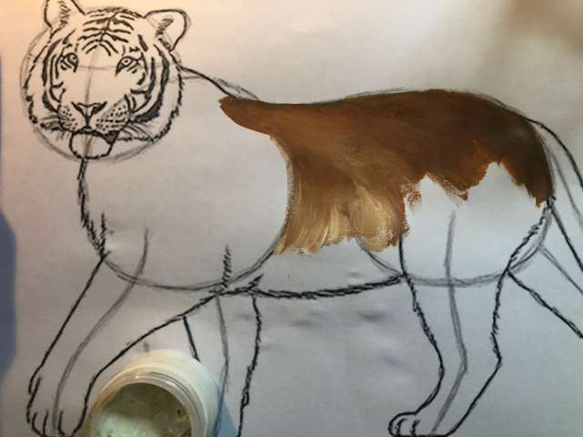
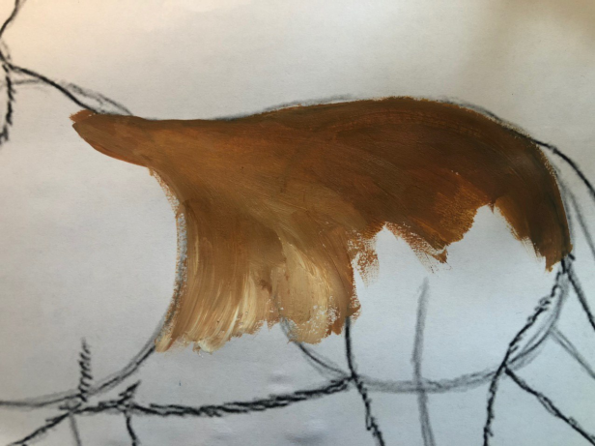
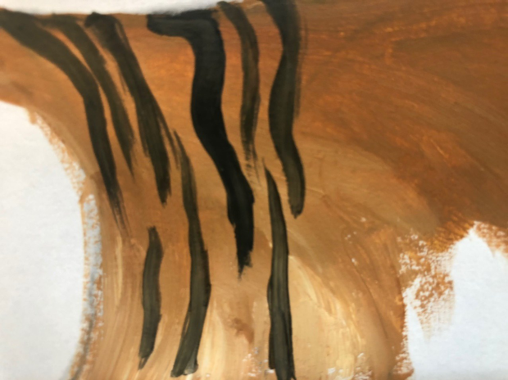
Рекомендации
Если у животного есть пятна/полоски и другие мелкие детали, сначала сделайте общую подкладку цвета, после высыхания проработайте детали поверх.
рисунок карандашом
общая подкладка цвета
проработка деталей поверх

Slide 9
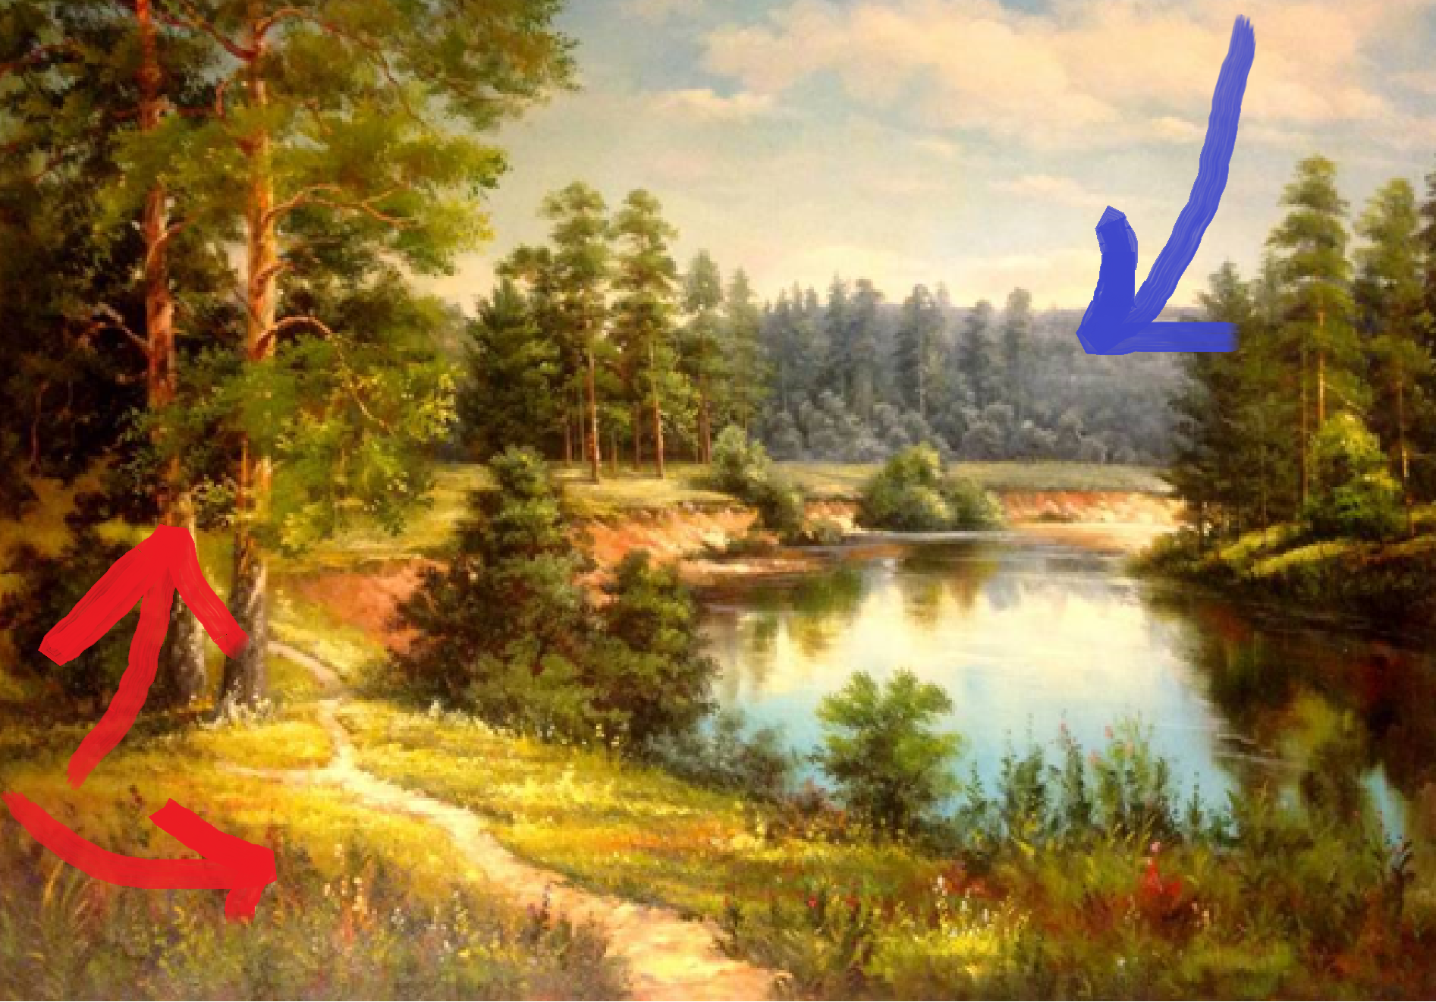
Рекомендации
Фон должен быть сложным, состоять из разных оттенков/цветов;
Дальний план более холодный
Прорабатывайте передний план, а дальний делайте силуэтом.

Slide 10
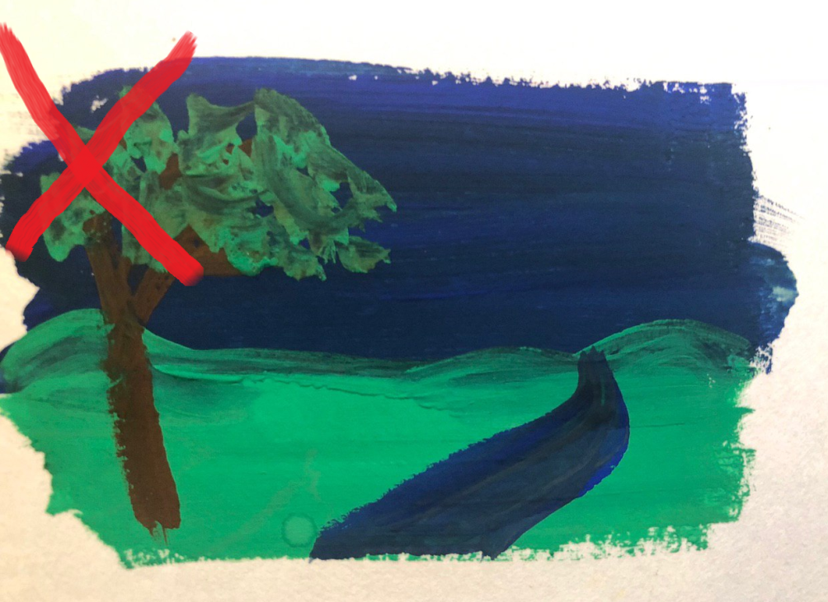
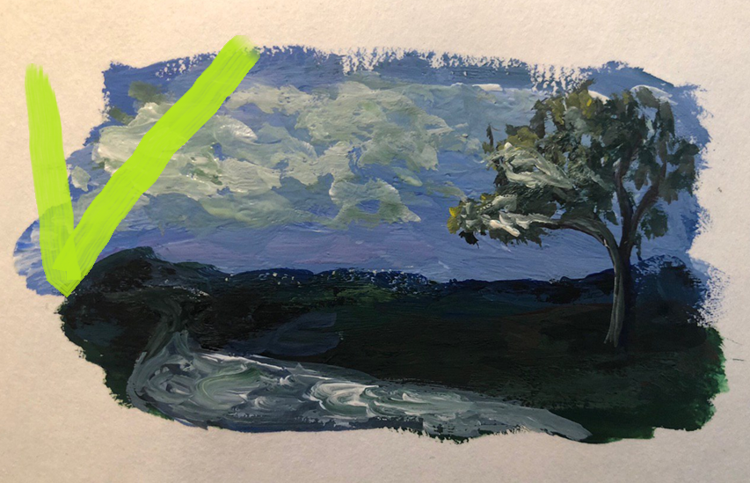
Рекомендации
Смешивайте краски! Нельзя брать цвет из банки!
Не заполняйте большое пространство одним цветом!
Без смешения красок
Большое пространство одним цветом
Все цвета смешивались
Объекты собирались из разных цветов

Slide 11
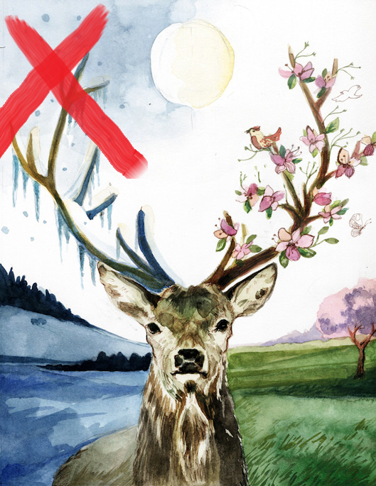
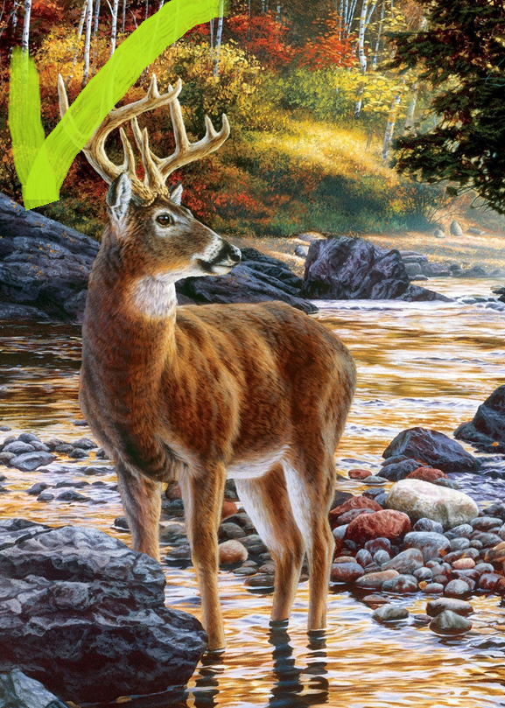
ТАК НЕЛЬЗЯ ТАК МОЖНО
Изображать только голову, торс
Изобразить всю пластику животного

Slide 12
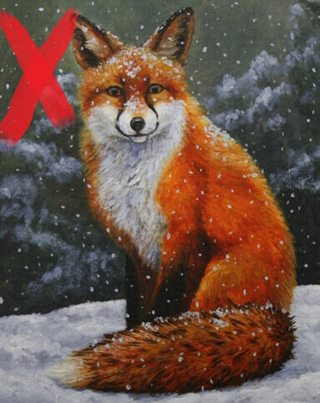
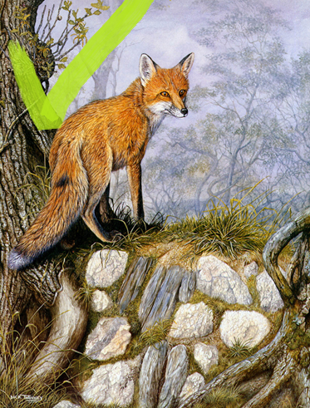
ТАК НЕЛЬЗЯ ТАК МОЖНО
ЖИВОТНОЕ НЕ ВЗАИМОДЕЙСТВУЕТ СО СРЕДОЙ
ЖИВОТНОЕ ВЗАИМОДЕЙСТВУЕТ СО СРЕДОЙ
Английский художник-анималист Дик Твинни

Slide 13
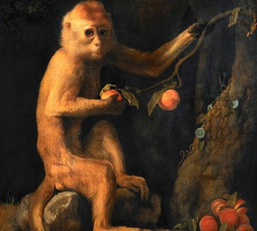
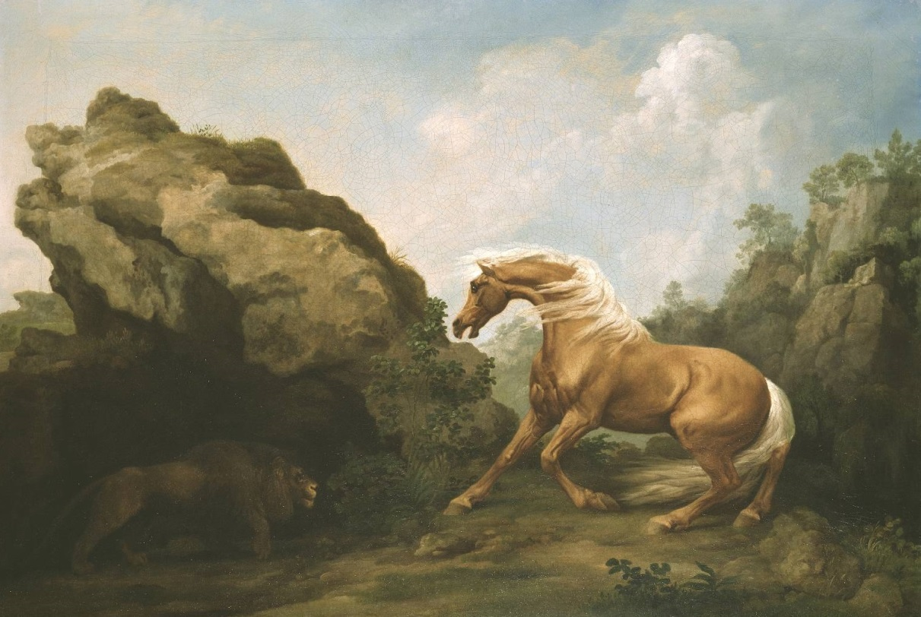
Примеры работ художников
Джордж Стаббс
(1724-1806)
Английский художник и учёный-биолог.

Slide 14
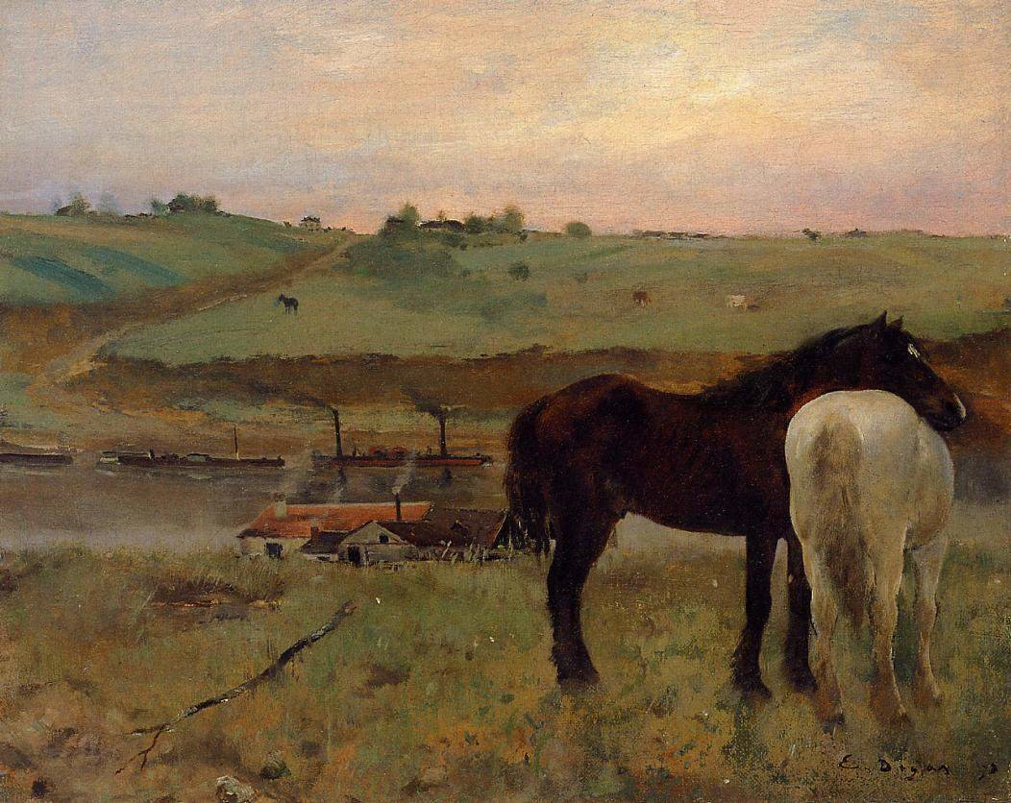
Эдгар Дега (1834-1917)
Французский живописец один из виднейших и оригинальнейших представителей импрессионистского движения.

Slide 15
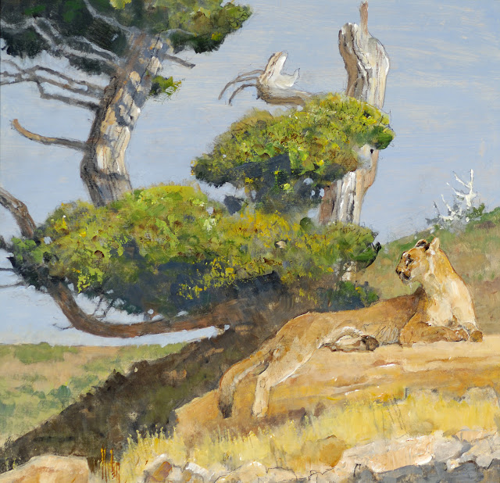
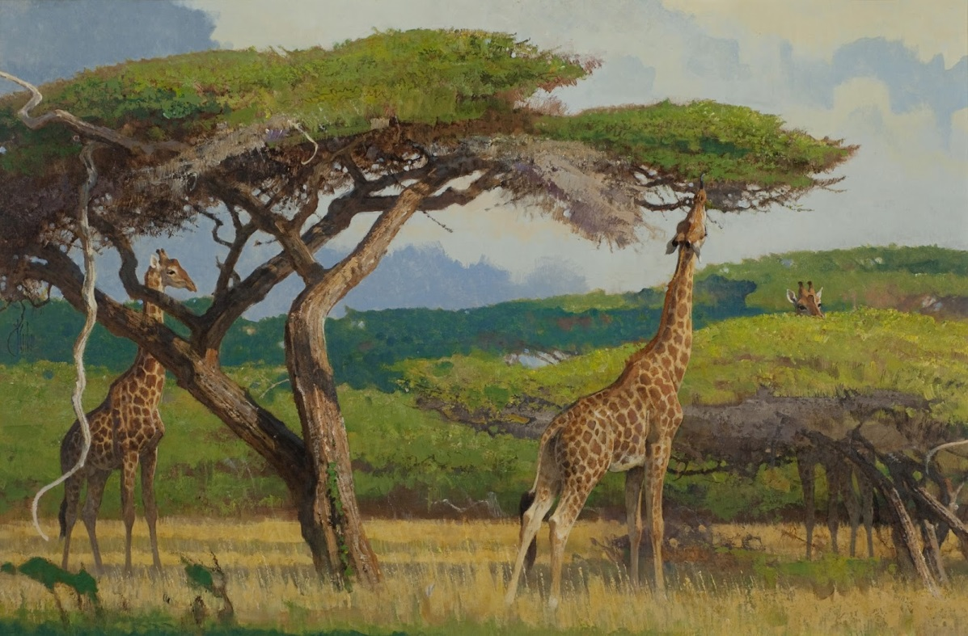
Роберт «Боб» Фредерик Кун (1920-2007)
Американский художник , иллюстратор и скульптор.

Slide 16
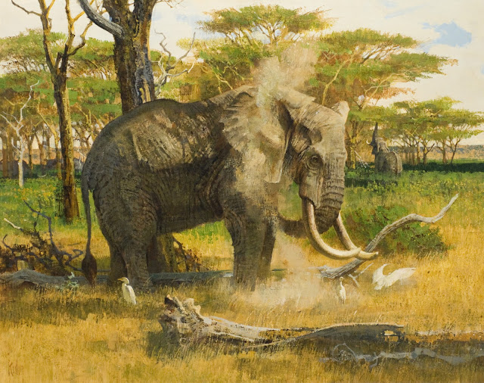
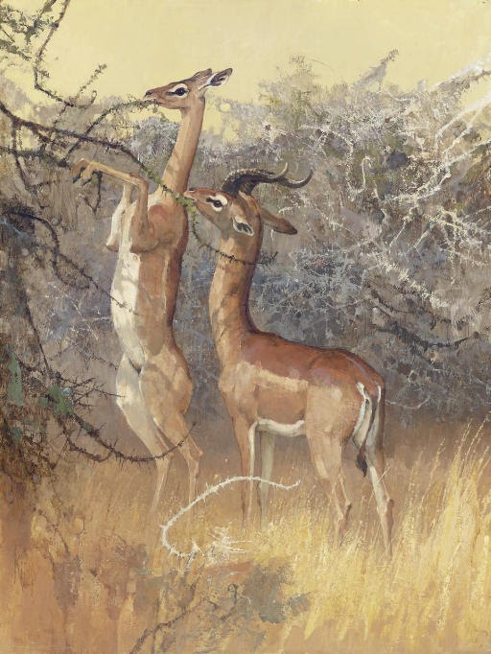
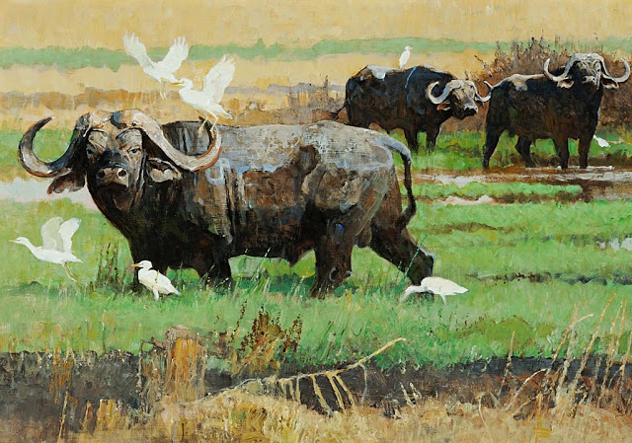
Роберт «Боб» Фредерик Кун (1920-2007)

Slide 17
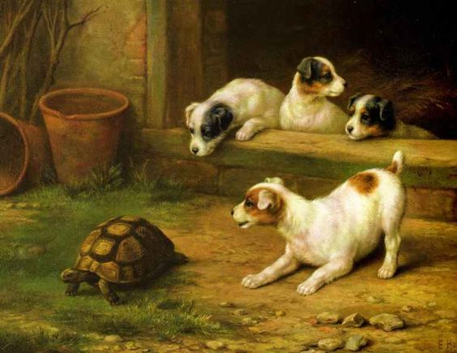
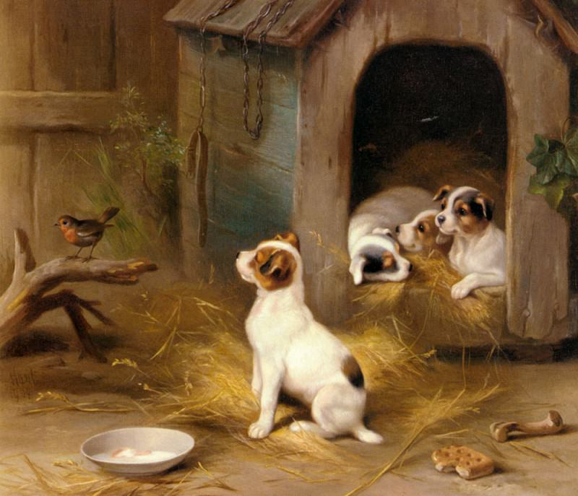
Эдгар Хант (1876—1955) Британский художник-анималист

Slide 18
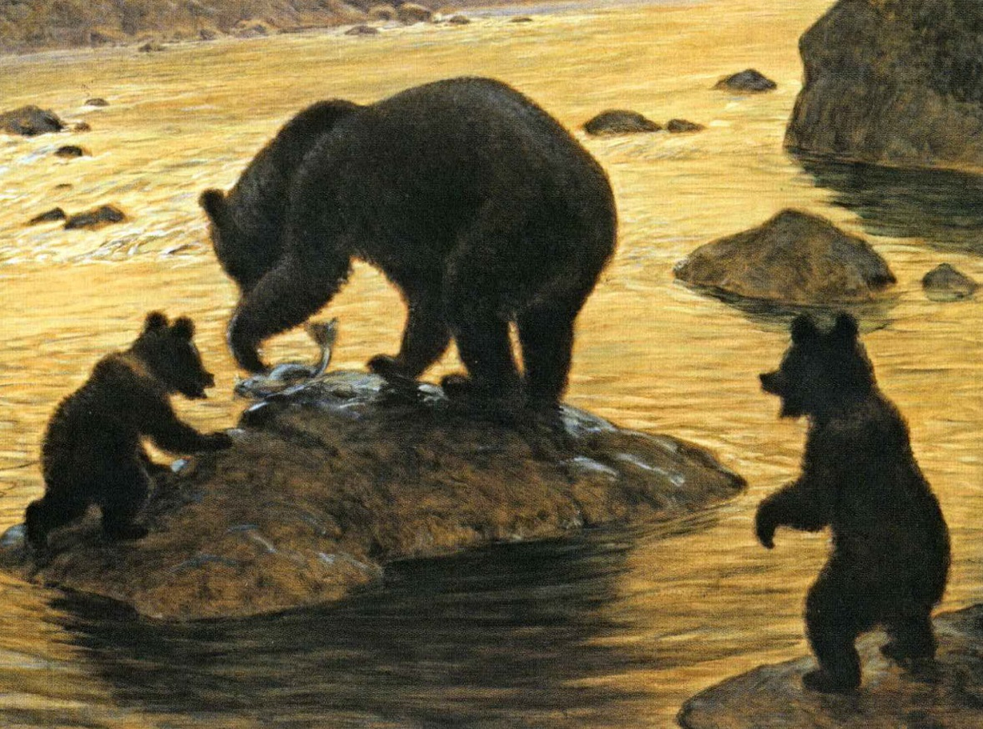
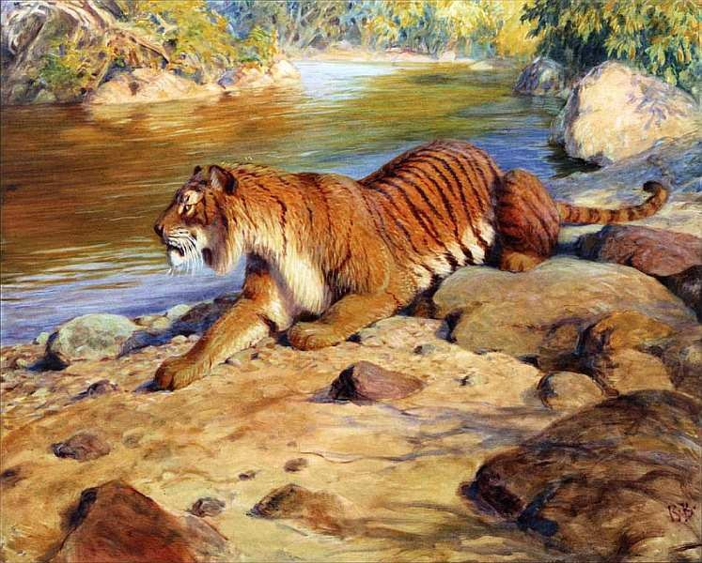
Ватагин Василий Алексеевич (1883—1969)
Российский и советский график и скульптор-анималист, педагог, народный художник.

Slide 19
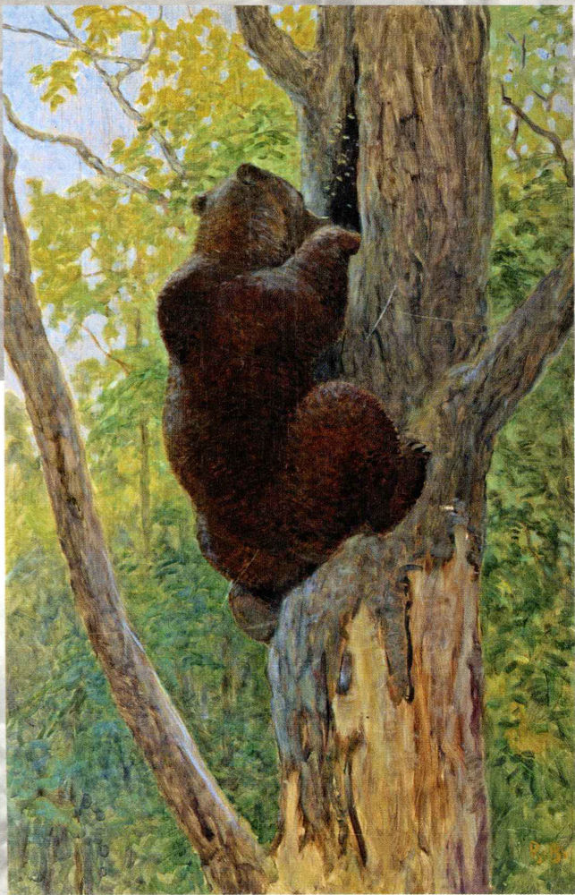
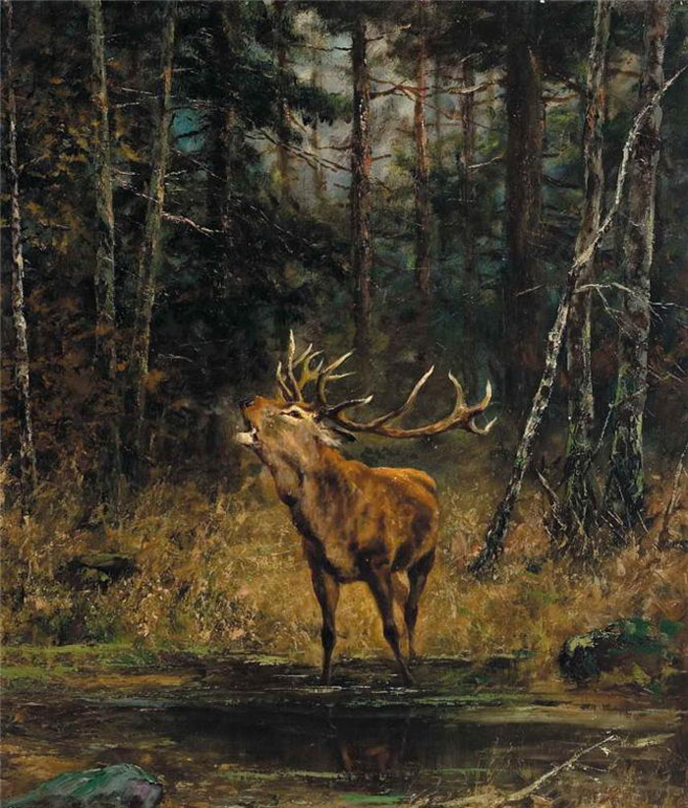
Тихменев Евгений Александрович
Русский живописец, график, анималист.
(1869—1934)

Slide 20
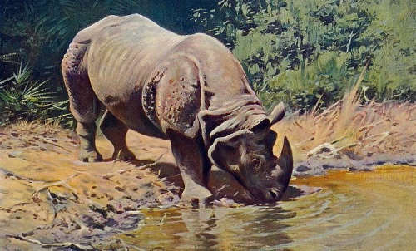
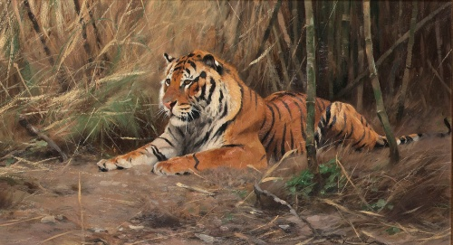
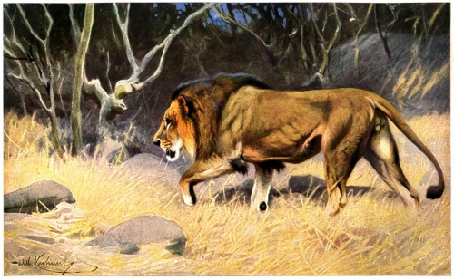
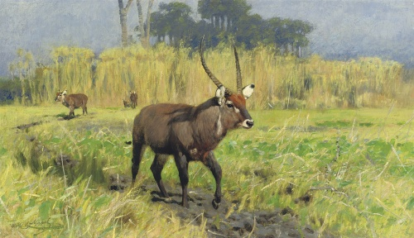
Фридрих Вильгельм Кунерт (1865-1926)
Немецкий художник, писатель, иллюстратор, анималист.

Slide 21
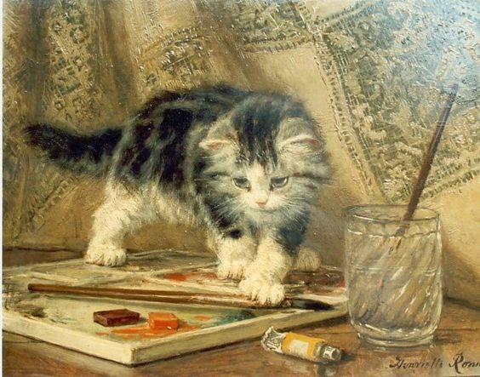
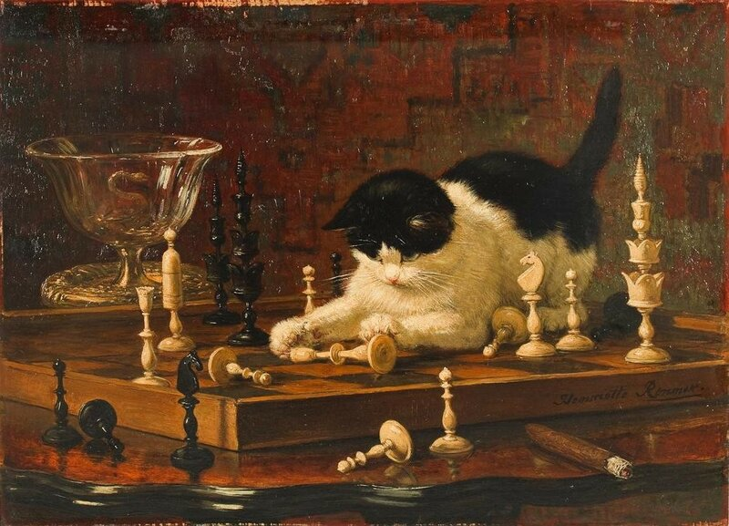
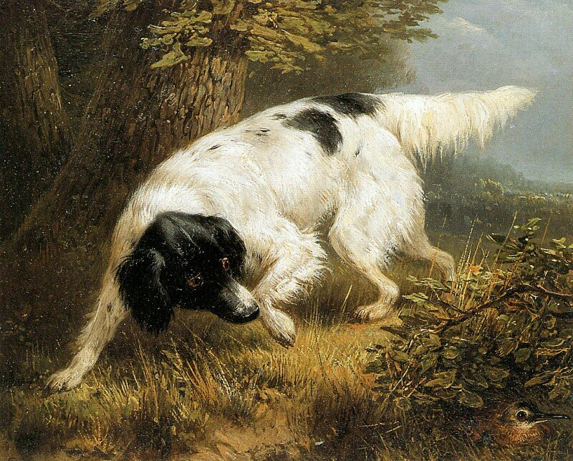
Генриетта Роннер-Книп (1821-1909)
Бельгийская художница-анималистка.

Slide 22
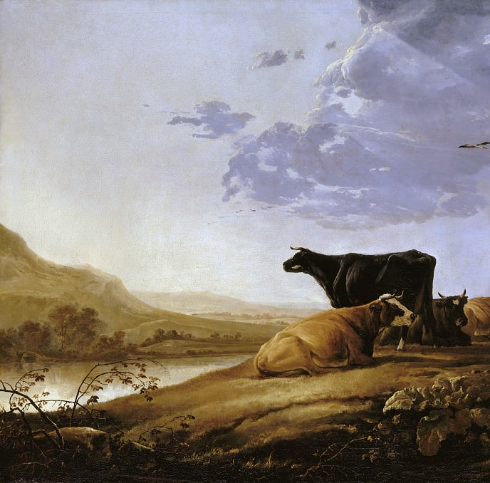
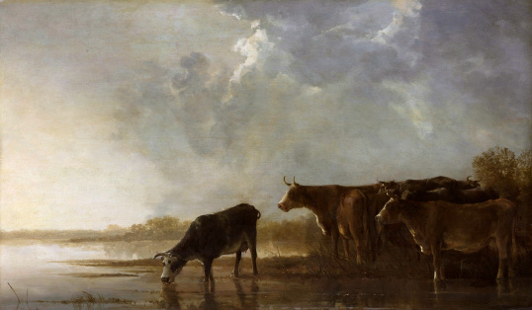
Альберт Кёйп (1620-1691)
Голландский живописец, график и гравёр эпохи барокко.
Фрагмент
Пастушок с коровами

Slide 23
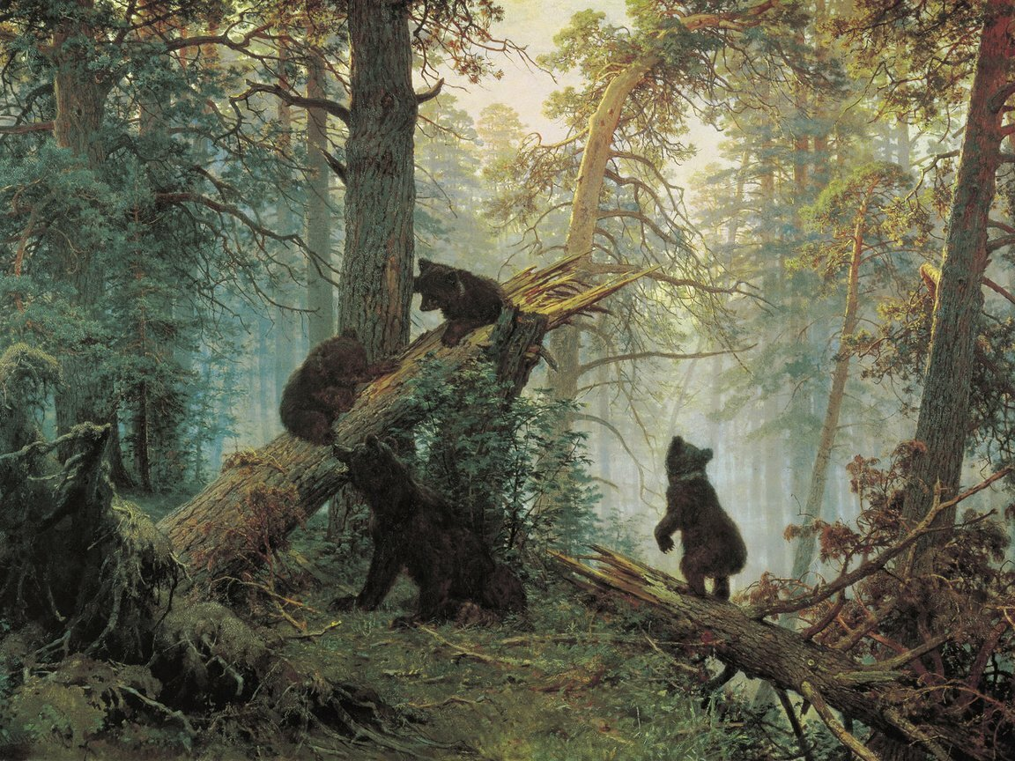
Шишкин Иван Иванович (1832-1898)
Выдающийся русский художник- пейзажист, живописец…

